Slide 1

Clickhouse

Slide 2

01
Clickhouse

Slide 3
Clickhouse(CH)
Clickhouse – это высокопроизводительная колоночная БД, оптимизированная для OLAP запросов;
Разработана компанией Яндекс для обработки и анализа больших объемов данных в real-time для click-stream систем;
На сегодня CH одна из самых быстрых СУБД с дисковым хранением;
Оптимизация запросов в CH начинается с правильной организации объекта.

Slide 4
Оптимизация в CH
использование индексов;
выбор подходящего движка таблицы;
оптимизация схемы данных;
предварительная агрегация данных;
использование партиционнирования;
оптимизация join-операции;(CH не создан под JOIN)
минимизация использования функций;
использование кэширования;
настройка конфигурации CH;
анализ и оптимизации запросов.
P.S. не факт вам это может помочь☺ Если вы хотите делать много JOIN

Slide 5
Области применения CH
данных очень много и они выступают, как широкие таблицы;
нужно получать агрегированные результаты по этим данным;
анализ click-stream систем(я.метрик).

Slide 6
В чем преимущество?
Колоночное хранение данных – данные хранятся по столбцам, а не по строкам, что дает преимущество при сжатие данных, осуществление запроса по конкретным полям таблицы.

Slide 7
Столбец vs Строка
В колончатом хранении:
блоки меньше размером
проще сжимаются
вертикальное секционирование
В строковом хранении;
быстрая запись;
быстрое обновление;

Slide 8
Преимущества column в CH
Эффективное чтение: меньше чтений с диска, так как загружаются необходимые столбцы;
Высокая сжимаемость: благодаря однородности данных в столбце(они одного типа данных), достигается лучшая сжимаемость и уменьшается объем хранимых данных;
Оптимизация агрегаций: CH быстро выполняет агрегационные операции, такие как COUNT, SUM, AVG
Векторные операции: использование SIMD инструкций для ускарения обработки данных;
Высокая доступность: поддержка репликации и шардирования для обеспечения надежности и доступности;
Масштабируемость: горизонтальное масштабирование;

Slide 9
Преимущества column в CH
CH поддерживает параллельную обработку. Это значит, что запросы могут выполняться одновременно на нескольких ядрах процессора. Это ускоряет работу.
В CH данные не обновляются и не удаляются сразу. Такие операции происходят позже, в фоне. Это помогает базе данных не замедляться при выполнении больших запросов.
В системе есть собственный механизм сжатия данных. Он уменьшает объём хранимой информации, но точность при этом не снижается.
CH может работать в распределённой среде. Она объединяет данные с разных серверов и обрабатывает их как единое целое.
CH изначально спроектирована для чтения данных, а не для записи. Поэтому она подходит для задач, где большую часть времени идёт именно чтение информации, а не её изменение.

Slide 10
Ограничения в CH
ClickHouse подходит не для всех задач. Она не рассчитана на частые изменения данных. Также она не поддерживает сложные транзакции, как это делают другие базы. Разберём ограничения подробнее.
Ограниченная поддержка обновлений и удаления данных. ClickHouse не работает с командами UPDATE и DELETE так, как привычные базы данных. Такие операции выполняются через другие механизмы. Они менее гибкие и не совершаются мгновенно.
Не предназначена для транзакционной нагрузки. В мире баз данных есть два основных типа работы: аналитическая (OLAP) и транзакционная (OLTP). OLTP — это когда система часто вносит изменения в данные, проверяет их на согласованность и обрабатывает запросы, где важны блокировки и точность каждой операции. Если важно, чтобы все изменения происходили строго по правилам, например в банковских переводах, то ClickHouse не подойдёт.
Ограничения при объединении таблиц. В ClickHouse можно использовать JOIN — это операция, которая объединяет данные из нескольких таблиц. Но при работе с большими таблицами JOIN может сильно замедлить систему.
Требует аккуратной настройки. Если данных становится много, важно правильно организовать структуру базы. Нужно продумать, как разбивать таблицы на части, как настраивать сжатие и партиции — деление таблицы в базе данных на части. Без этого ClickHouse может начать работать медленно или нестабильно.

Slide 11
Практическое применение CH
ClickHouse используют компании, которые работают с трафиком, продажами и пользовательской активностью. Она помогает строить отчёты и следить за метриками.
Аналитика веб-трафика. CH помогает компаниям понимать, что делают пользователи на сайте. Система записывает, какие страницы открывает человек, сколько времени он на них проводит, откуда он пришёл. Эти данные могут поступать каждую секунду, и их становится очень много. CH быстро обрабатывает такие данные и показывает отчёты. Например, маркетологи могут узнать, какие товары чаще смотрят, а какие — игнорируют.
Мониторинг приложений. Многие компании записывают всё, что происходит на их серверах: ошибки, запросы, загрузку ресурсов. Эти записи называются логами. Их очень много. С помощью CH можно быстро найти нужную информацию в логах, даже если там миллионы строк. Это удобно для системных администраторов и инженеров, которые следят за работой серверов и ищут причины сбоев.
Финансовая аналитика. Биржевые данные, транзакции, котировки — всё это приходит потоком. Нужно быстро считать агрегаты, тренды, показатели — и тут CH поможет.

Slide 12
Движки таблиц CH
Движки таблиц играют центральную роль в оптимизации работы CH. Они определяют, как хранятся данные, как обрабатываются запросы, как предоставляется доступ к данным и т. д. Выбор правильного движка требует понимания основных семейств движков, способов хранения данных, возможности замены. Согласно официальной документации CH движки определяют следующее:
Как и где хранятся данные, куда их записывать и откуда читать.
Какие запросы поддерживаются, каким образом.
Одновременный доступ к данным.
Использование индексов, если они есть.
Возможно ли многопоточное выполнение запросов.
Параметры репликации данных.
Более подробно про движки можно тут прочитать https://clickhouse.com/docs/en/engines/table-engines

Slide 13
Основные движки таблиц CH
MergeTree: Семейство движков MergeTree - наиболее широко используемое и надежное семейство движков, подходящее для большинства случаев использования.
ReplicatedMergeTree: реплицируемая версия семейства движков MergeTree, поддерживающая репликацию данных для обеспечения высокой доступности в многоузловых кластерах ClickHouse. Рекомендуется для использования на производстве, за исключением случаев с одноузловым кластером.

Slide 14
Многоузловые движки таблиц CH
Log: В семейство движков Log входит TinyLog, рекомендованный для работы с небольшими объемами данных (до 1 млн строк) и быстрой вставки данных. Во многих учебниках и примерах ClickHouse используется именно это семейство движков ввиду его простоты.
Специальные движки: Сюда входят специальные движки, такие как Distributed, Dictionary и File, которые используются для создания распределенных таблиц между узлами кластера ClickHouse.
Движки интеграции: Они используются для подключения к внешним источникам данных. Например, движок PostgreSQL позволяет подключаться к данным на экземпляре PostgreSQL и выполнять там запросы.

Slide 15
MergeTree CH
Семейство движков MergeTree - самое надежное и популярное среди специалистов по работе с данными, оно предназначено для работы с большими объемами данных.
https://clickhouse.com/docs/en/engines/table-engines/mergetree-family
https://clickhouse.com/docs/en/engines/table-engines/mergetree-family/mergetree

Slide 16
MergeTree CH
Данные в таблицах MergeTree сортируются по столбцам (или выражениям) ключа сортировки в блоки, называемые гранулами, по 8192 строки (этот параметр можно настраивать, по умолчанию его значение = 8192). Если ключ сортировки содержит больше столбцов или выражений, данные будут сначала сортироваться по первому столбцу ключа сортировки, а в пределах каждого значения первого столбца будут сортироваться по второму ключу, и так далее. Каждая гранула имеет метку, в которой хранятся значения ключевых столбцов для данного блока.
Первичный ключ необязателен, его можно указать в том случае, если он отличается от ключа сортировки. Если первичный ключ не указан, ключ сортировки становится первичным ключом таблицы.
Данные сортируются по ключу сортировки, а метки ключа сортировки (значения столбцов ключа сортировки в начале каждой гранулы) используются для поиска строк, запрашиваемых фильтрами запроса. Поэтому ключ сортировки следует выбирать в соответствии с шаблонами использования распространенных запросов для быстрого извлечения данных. Таким образом, движки семейства MergeTree должны быть настроены на запросы, выполняемые в таблице, иначе для поиска нужных строк придется просканировать достаточно много данных (если не все данные).
Важной особенностью семейства MergeTree является то, как работают ключи и метки сортировки при определении данных для сканирования и как работают фильтры запросов. Об этом подробно рассказывается в документации ClickHouse по семейству движков MergeTree – ссылка.

Slide 17
SummingMergeTree CH
SummingMergeTree - это вариант MergeTree, который суммирует все числовые столбцы всех строк ключа сортировки. Если для ключа сортировки подходят сразу несколько строк, они объединяются в одну строку, числовые столбцы которой равны сумме значений в строках.
Официальное руководство по ClickHouse рекомендует использовать MergeTree для хранения данных, а SummingMergeTree - для данных, которые используются в отчетах: ссылка.
Следует также отметить и то, что данные суммируются со временем, что подразумевает возможность того, что некоторые части не будут агрегированы, поскольку они еще не были объединены. Для объединения всех оставшихся частей можно выполнить запрос OPTIMIZE. Эта и другие хитрости, касающиеся движка SummingMergeTree подробно описаны здесь.
Обратите внимание и на то, что механизмы ReplicatedMergeTree и ReplicatedSummingMergeTree также доступны для таблиц с репликацией.

Slide 18
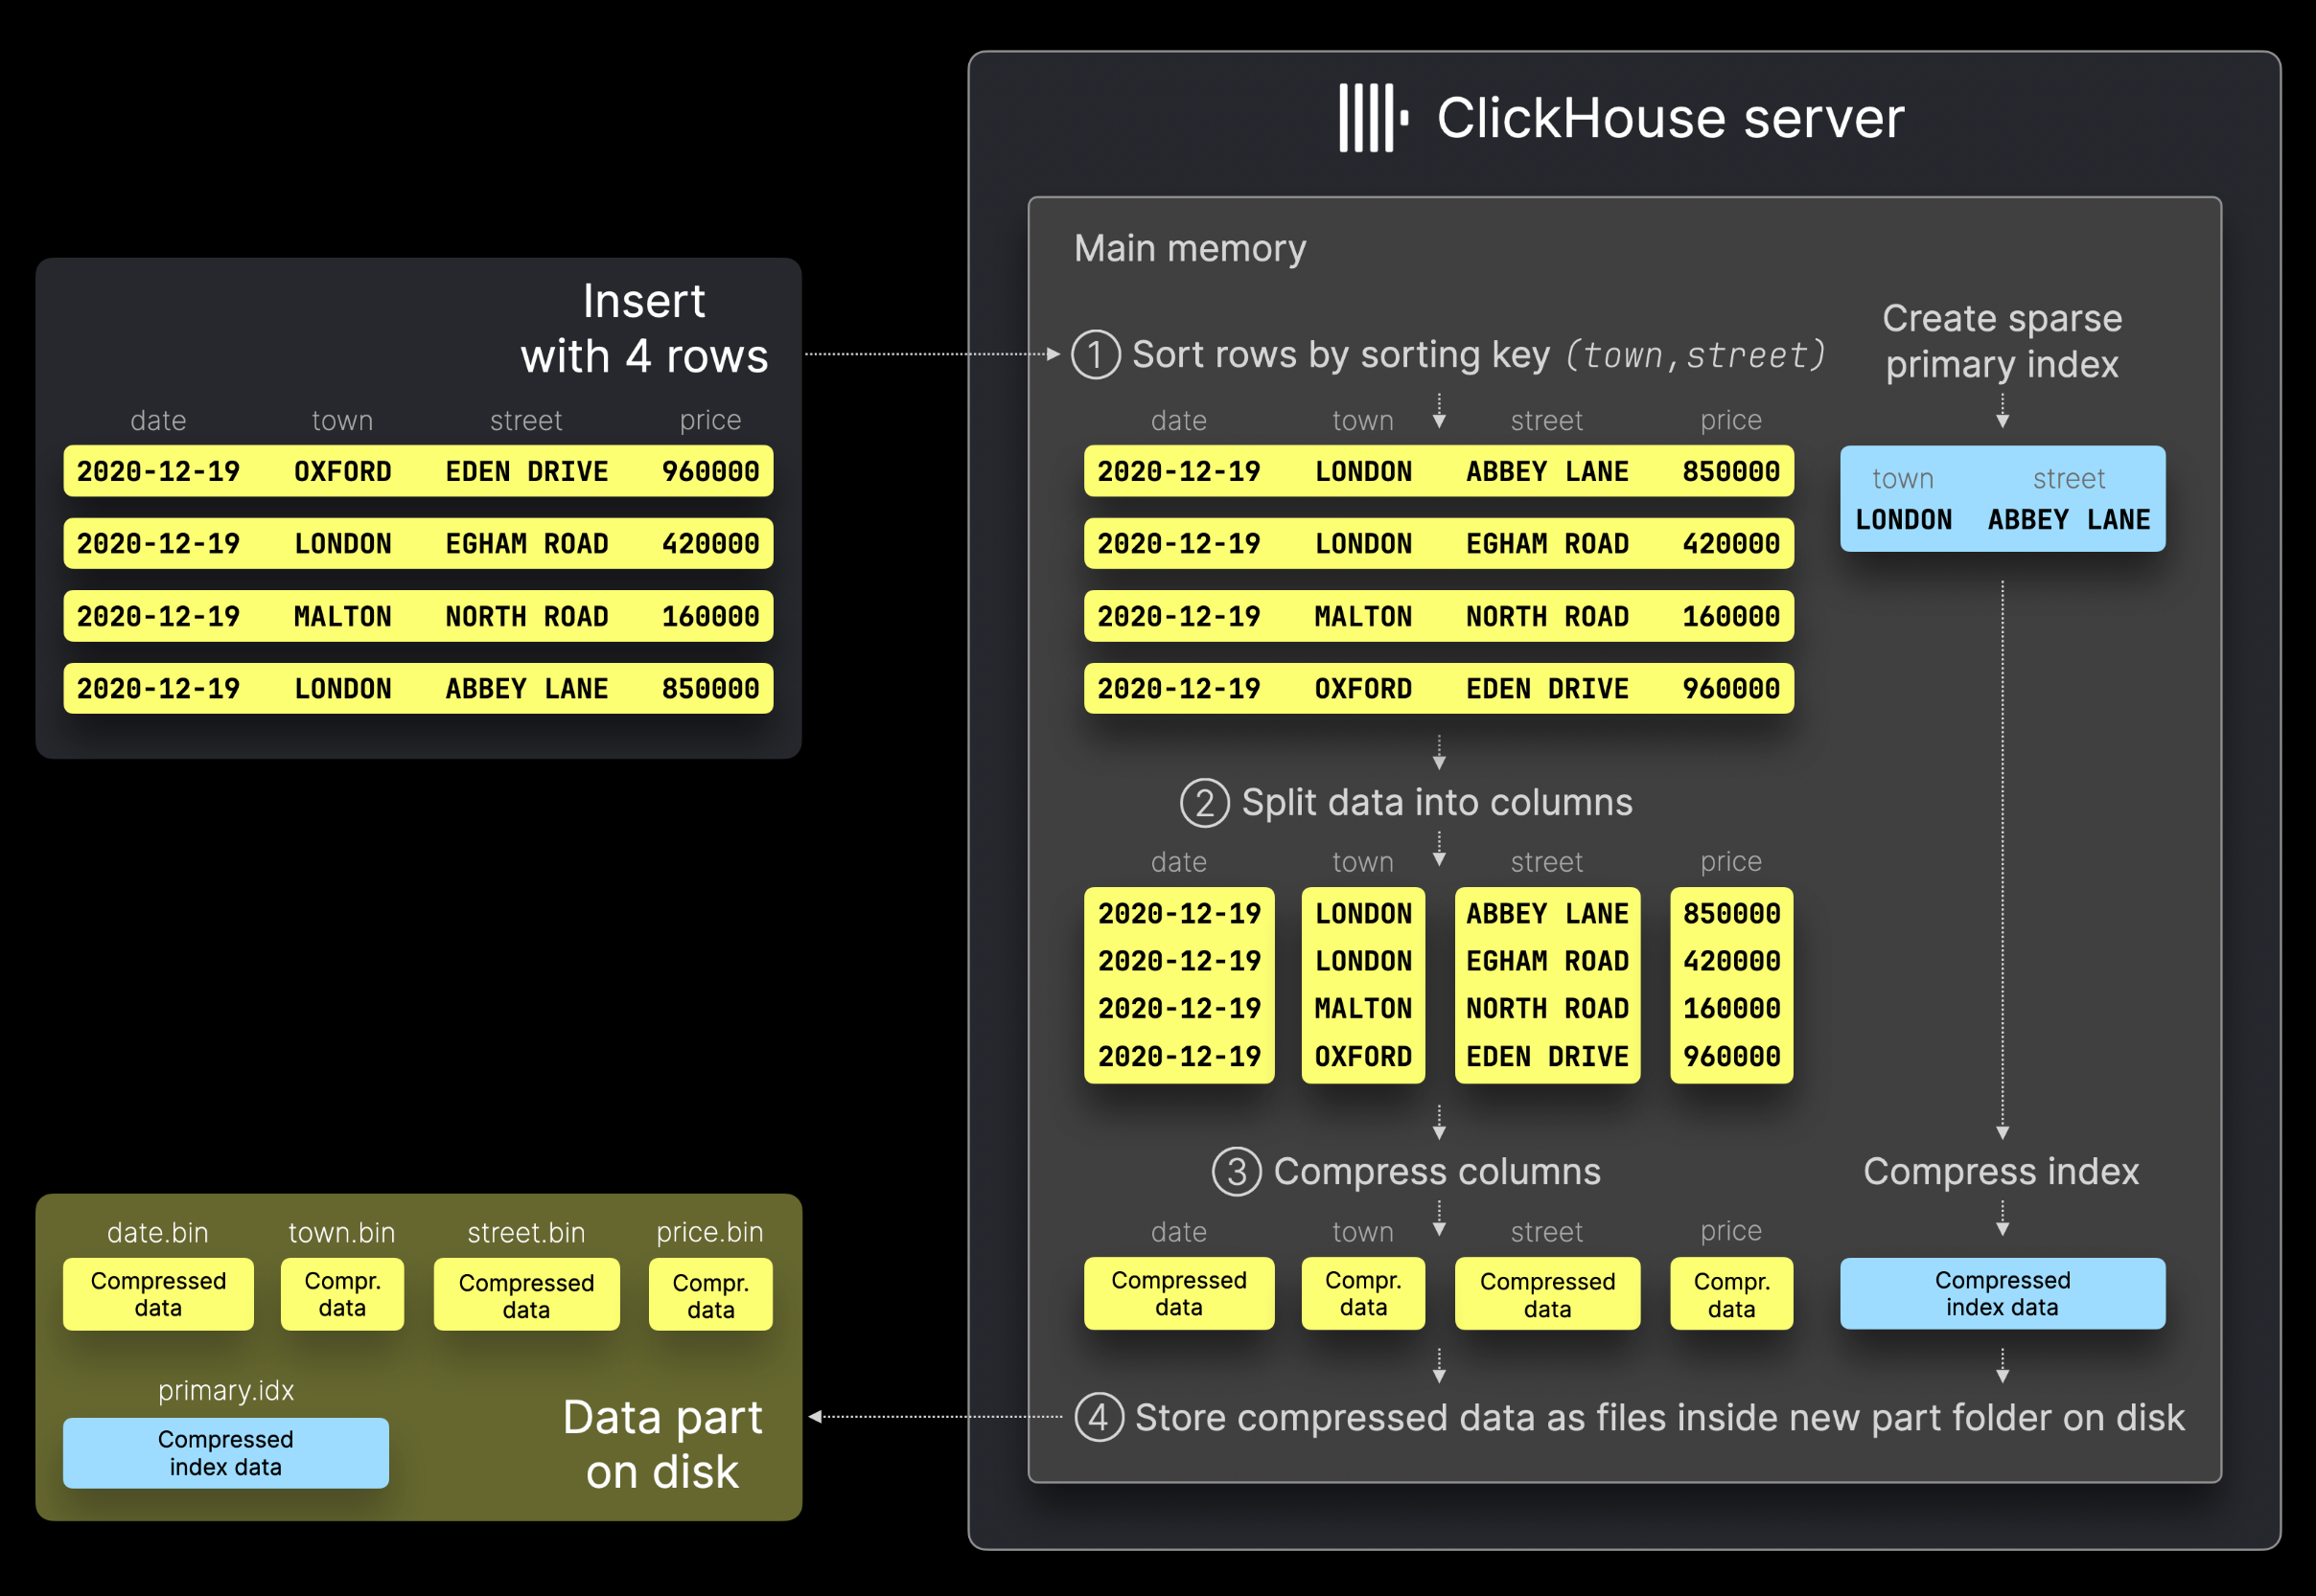
Part MergeTree
Данные каждой таблицы в семействе движков таблиц ClickHouse MergeTree организованы на диске как набор неизменяемых частей данных (data parts).
Когда сервер ClickHouse обрабатывает пример вставки с 4 строками (например, через оператор INSERT INTO), показанный на диаграмме выше, он выполняет несколько шагов:
① Сортировка: Строки сортируются по ключу сортировки таблицы (town, street), а для отсортированных строк генерируется разреженный первичный индекс.
② Разделение: Отсортированные данные разделяются на столбцы.
③ Сжатие: Каждый столбец сжимается.
④ Запись на диск: Сжатые столбцы сохраняются как двоичные файлы столбцов в новом каталоге, представляющем часть данных вставки. Разреженный первичный индекс также сжимается и сохраняется в том же каталоге.
В зависимости от конкретного движка таблицы дополнительные преобразования могут выполняться вместе с сортировкой.
Части данных являются самодостаточными и включают все метаданные, необходимые для интерпретации их содержимого без обращения к центральному каталогу. Помимо разреженного первичного индекса, части содержат дополнительные метаданные, такие как вторичные индексы пропуска данных, статистика столбцов, контрольные суммы, min-max индексы (если используется partitioning) и другое.

Slide 19
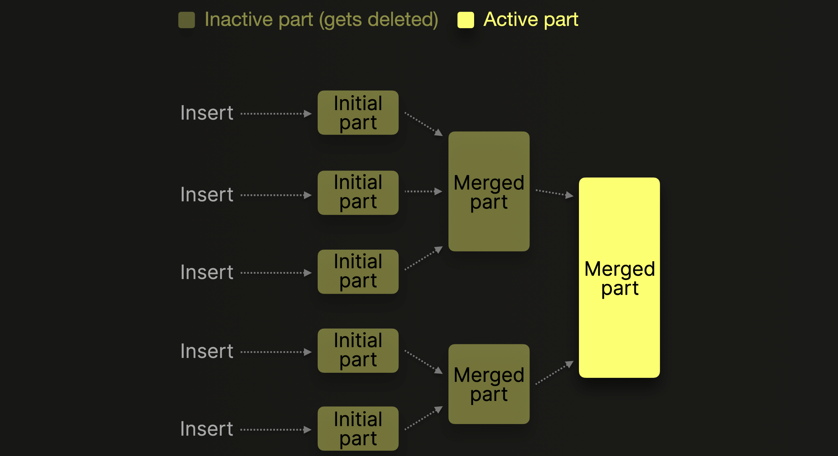
Merge Part
Чтобы управлять числом частей в таблице, фоновый процесс background merge периодически объединяет меньшие части в более крупные до тех пор, пока они не достигнут настраиваемого сжатого размера (обычно около 150 ГБ). Слитые части помечаются как неактивные и удаляются по истечении настраиваемого временного интервала. Со временем этот процесс создаёт иерархическую структуру слитых частей, поэтому таблица и называется MergeTree:
Чтобы минимизировать количество исходных частей и накладные расходы на слияния, клиентским приложениям базы данных рекомендуется либо выполнять пакетные вставки данных, например по 20 000 строк за раз, либо использовать режим асинхронной вставки, при котором ClickHouse буферизует строки из нескольких входящих операторов INSERT в одну и ту же таблицу и создаёт новую часть только после того, как размер буфера превысит настраиваемый порог или истечёт таймаут.

Slide 20
Мутации в CH
В ClickHouse операции UPDATE и DELETE называются мутациями. Мутации реализованы как асинхронные процессы, выполняющиеся в фоновом режиме, и их эффект не проявляется мгновенно, поскольку запрошенные операции не применяются сразу. Можно отслеживать ход выполнения мутаций, поскольку команды, выдающие мутации, возвращаются немедленно. Мы рассмотрим способ проверки прогресса мутаций чуть позже.
Мутации выполняются с помощью предложения запроса ALTER TABLE, в этой статье приведен полный список операций мутации.
Важно помнить, что ClickHouse создан как хранилище данных. Кроме того, предполагается, что изменения в существующих данных будут происходить нечасто и в больших объемах. В общем, ожидается, что данные, хранящиеся в ClickHouse, не будут меняться, а вставки будут осуществляться партиями больших данных
Вывод: проще делать партиции и осуществлять через удаление партиций.

